Slide 1


Slide 2
PLAN ESTRATEGICO
2015 - 2020

Slide 3
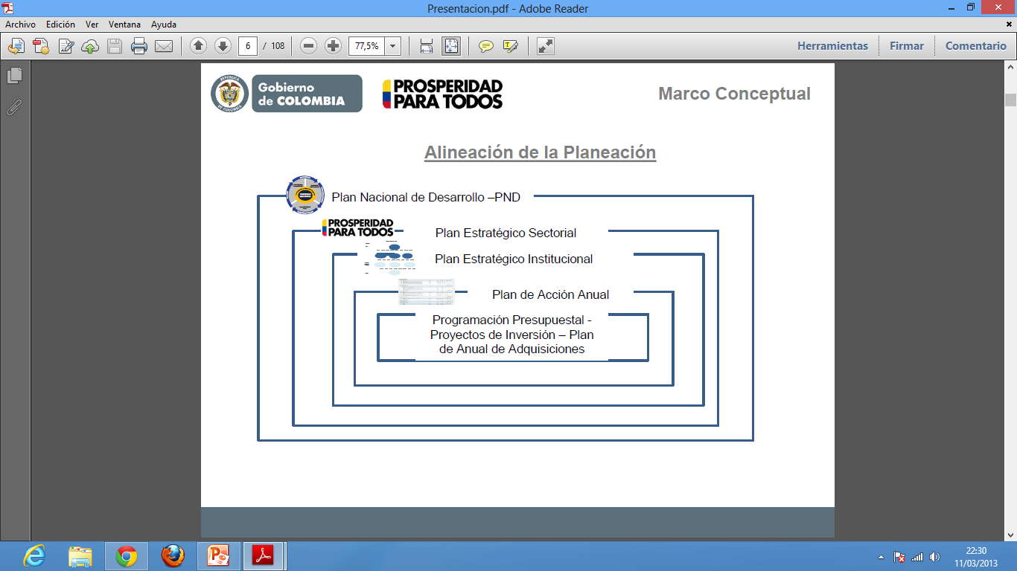


ALINEACION PLANEACIÓN ESTRATEGICA
Decreto 2482 de diciembre 3 de 2012
PMT

Slide 4
Bases del Plan Nacional de Desarrollo 2014-2018
Colombia en paz
Colombia equitativa y sin pobreza extrema
Colombia la más educada
Pilares
A
Competitividad Estratégica e Infraestructura
ANI
B
Movilidad Social
Estrategias transversales
C
Transformación del campo
D
Seguridad y Justicia Para la Construcción de Paz
E
Buen Gobierno
F
Crecimiento Verde
Estrategias Regionales
Caribe
Eje Cafetero y Antioquia
Centro oriente
Pacífico
Llanos
Sur

Slide 5




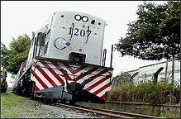
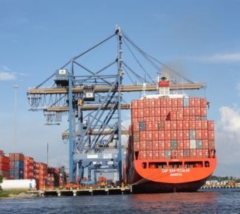


PLANEACIÓN ESTRATÉGICA - 2015
Integración
regional
Servicio
Seguridad
Intermodalidad
Competitividad para la paz y la equidad
Infraestructura para la integración territorial
Plan Estratégico Sectorial
Plan de Acción
Plan Estratégico Institucional

Slide 6
MISIÓN
Desarrollamos infraestructura de transporte nacional a través de Asociaciones Público Privadas, para generar conectividad y servicio de calidad. Nuestra labor la hacemos mediante una gestión eficiente, técnica, transparente y confiable; promoviendo el trabajo en equipo y el crecimiento personal y profesional de nuestro talento humano.

Slide 7
VISIÓN
Para el año 2020 la infraestructura de transporte nacional estará entre las mejores de Latinoamérica y la ANI será reconocida a nivel mundial como una entidad modelo en la estructuración y gestión de proyectos.

Slide 8
FOCOS ESTRATÉGICOS

Slide 9
FOCOS ESTRATÉGICOS
FOCOS ESTRATÉGICOS
OBJETIVOS
1. Desarrollo de infraestructura de transporte generadora de competitividad, empleo y crecimiento sostenible, mediante contratación de proyectos APP (Asociaciones Publico Privadas) en todos lo modos por $50 billones.
1.1. Finalizar la Estructuración y adjudicar los proyectos restantes del programa 4G de INICIATIVA PUBLICA en el 2015.
1.2. Adjudicar como mínimo 15 proyectos del programa de 4G de INICIATIVA PRIVADA al 2018.
1.3. Adjudicar proyectos APP de iniciativa privada que permitan la reactivación efectiva del sistema férreo en Colombia.
1.4. Ampliar las inversiones en los contratos de concesión existentes.
1.5. Apoyar el desarrollo del Plan Maestro de Trasporte en sus diferentes componentes y articular los proyectos de la entidad a dicho Plan
1.6. Contar con un esquema de amigable componedor estandarizado e integrado a los contratos, que optimice la defensa de los intereses del estado.
1.7. Garantizar sinergia, aprendizaje y transición entre los proyectos existentes y los nuevos proyectos.

Slide 10
FOCOS ESTRATÉGICOS
FOCOS ESTRATÉGICOS
OBJETIVOS
2. Gestionar el desarrollo adecuado de los contratos de concesión en ejecución, facilitando la construcción oportuna de la infraestructura y el logro de los niveles de inversión propuestos en el PND
2.1. Gestionar adecuadamente la etapa de pre-construcción de los proyectos para su terminación oportuna, garantizando la sostenibilidad y el uso eficiente de recursos.
2.2. Terminar en tiempo y calidad las obras y planes de inversión programados, logrando el cumplimiento de las metas del PND.
2.3. Desarrollar e implementar herramientas, metodologías y sistemas para el control y seguimiento integral y eficiente de los proyectos.
2.4. Desarrollar Mecanismos agiles para acelerar la toma de decisiones en casos de conflicto.
2.5. Fortalecer las estrategias y herramientas que garanticen una adecuada gestión de riesgos de la entidad
2.6. Mantener la articulación de las interventorías a los fines esenciales de la Agencia Nacional de Infraestructura-ANI.

Slide 11
FOCOS ESTRATÉGICOS
FOCOS ESTRATÉGICOS
OBJETIVOS
3. Generar confianza en ciudadanos, estado, inversionistas, y usuarios de la infraestructura.
3.1. Fortalecer las estrategias y herramientas que garanticen transparencia y confiabilidad en todas las gestiones de la entidad.
3.2. Implementar mecanismos periódicos y participativos de rendición de cuentas.
3.3. Mantener una comunicación, interacción y gestión efectiva con las demás entidades públicas.
3.4. Desarrollar herramientas para divulgación oportuna de información confiable y relevante.
3.5. Desarrollar procedimientos efectivos para gestionar oportunamente los trámites y permisos otorgados por la Agencia
3.6. Adelantar acciones para generar reconocimiento, favorabilidad y seguimiento por formadores de opinión.

Slide 12
FOCOS ESTRATÉGICOS
FOCOS ESTRATÉGICOS
OBJETIVOS
4. Fortalecer la gestión y toma de decisiones oportuna de la Entidad, basados en el trabajo en equipo que permita la consolidación de una Agencia competitiva con solidez técnica y moral
4.1. Desarrollar estrategias y mecanismos de trabajo en equipo que fortalezcan el Talento Humano y promuevan un clima organizacional motivado y armónico, para mejorar la gestión de la Entidad.
4.2. Contar con un sistema de información en línea que apoye la gestión oportuna, la trazabilidad y toma de decisiones debidamente soportadas.
4.3. Implementar el Sistema Integrado de Gestión que optimice los procesos basados en el mejoramiento continuo, articulando la gestión de los equipos a la planeación estratégica.
4.4. Implementar estrategias y herramientas de gestión del conocimiento para el fortalecer la toma de decisiones.
4.5. Gestionar la consecución, ejecución y control de los recursos físicos y financieros de manera oportuna y eficiente que permita el adecuado funcionamiento de la Entidad y desarrollo de los proyectos a su cargo..

Slide 13
PRINCIPIOS Y VALORES

Slide 14
VALORES
Los valores hacen referencia a la forma de ser y actuar de las personas que son altamente deseables como atributos o cualidades propias y de los demás, por cuanto posibilitan la construcción de una convivencia gratificante en el marco de la dignidad humana, permiten llevar a la práctica los principios éticos.
1. RESPETO:
El respeto permite que podamos reconocer, aceptar, apreciar y valorar las cualidades del prójimo y sus derechos. El respeto es el reconocimiento del valor propio y de los derechos de los individuos y de la sociedad. Hace posible que nuestra Entidad y la sociedad vivan en paz, en una sana convivencia con base en normas e instituciones. Implica reconocer en sí y en los demás los derechos y las obligaciones.
2. HONESTIDAD:
Constituye una cualidad de cada servidor público y contratista vinculado a la Agencia Nacional de Infraestructura. Consiste en comportarse y expresarse con sinceridad y coherencia, respetando los valores de la justicia y la verdad. Este es un valor imprescindible para que las relaciones en la Entidad se desarrollen en un ambiente de confianza y solidaridad. La honestidad afianza el respaldo, seguridad y credibilidad en las personas.
3. RESPONSABILIDAD:
Es asumir los roles y actividades encomendadas con compromiso y solidaridad, haciendo el mejor esfuerzo por conseguir los objetivos de la Agencia Nacional de Infraestructura con un manejo eficiente de los recursos, asegurando la óptima gestión en las inversiones de infraestructura para el territorio nacional, prevaleciendo el bien común por encima de los intereses particulares. Es la obligación de todos los miembros de la Entidad, para responder por sus actos y contribuir al bienestar de la sociedad.
4. LEALTAD:
Implica cumplir con un compromiso, aún frente a circunstancias cambiantes y adversas. Los Servidores Públicos y colaboradores de la Agencia Nacional de Infraestructura, manifiestan el compromiso institucional frente a cualquier circunstancia para desarrollar con los más altos estándares la misión y visión propuestos por la Entidad.

Slide 15
PRINCIPIOS
Los principios son las normas internas y creencias básicas sobre la forma correcta como nos debemos relacionar con los otros y con el mundo, desde las cuales se erige el sistema de valores éticos al cual se adscriben las personas y grupos de la Entidad Pública.
1. TRANSPARENCIA: Característica que deben tener toda personas de bien, consistente en comunicar sus pensamientos, sentimientos y propuestas sin ocultar nada, actuar de manera honrada, sencilla y directa
2. TRABAJO EN EQUIPO: Es una forma de trabajo organizado en donde la base fundamental es que las personas que lo constituyen adoptan una actitud compartida de colaboración y participación frente al logro de resultados específicos para lo cual deben realizar actividades interdependientes. En la Agencia Nacional de Infraestructura, el trabajo en equipo es primordial, lo que lleva al desarrollo de las metas propuestas por el Gobierno Nacional, dejando en alto en nombre de la Entidad con reconocimiento de eficiencia, eficacia y efectividad.
3. EL TALENTO HUMANO ES EL CAPITAL MÁS VALIOSO DE LA ENTIDAD: La Agencia Nacional de Infraestructura reconoce que el capital humano es el pilar fundamental que permite concretar las políticas, planes y programas formulados para cumplir la misión y la visión; el capital humano es un recurso estratégico para los procesos de productividad de la Entidad.

